Slide 1
Xin kính chào quý thầy cô

Slide 2
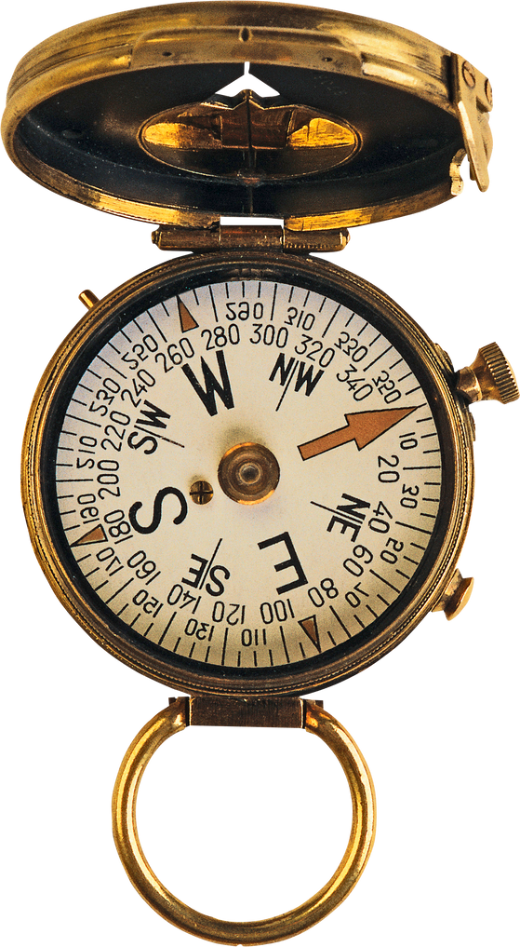
BÁO CÁO
HƯỚNG DẪN HỌC SINH TRẢ LỜI CÂU HỎI TRẮC NGHIỆM LÍ THUYẾT
Người biên soạn: Vũ Thị Chi – THPT Gia Bình số 1
Nguyễn Thị Hằng – THPT Lê Văn Thịnh

Slide 3
TÍNH CẤP THIẾT
CẤU TRÚC ĐỀ MINH HỌA
1
Câu hỏi trắc nghiệm lí thuyết gồm 21 câu được phân bố ở 4 mức độ khác nhau
HỌC SINH
2
Khả năng ôn học ghi nhớ kiến thức còn nhiều hạn chế.
MỤC ĐÍCH
HS hiểu hơn về các dạng câu hỏi thuờng dùng
=> Cách khai thác tiếp cận câu, kiến thức tốt hơn.

Slide 4
TỪ KHÓA DẠNG CÂU NHẬN BIẾT- THÔNG HIỂU
Trường hợp có từ khóa nhận dạng
Trường hợp không có từ khóa nhận dạng
1
2

Slide 5
1. Trường hợp có từ khóa nhận dạng
02
03
01
Từ khóa phi lí (mẹo): rất, đều, hoàn toàn, không thay đổi, luôn, ít biến động, chỉ có, hầu hết…..
Đề minh họa 2023 có dấu hiệu ở các câu: 49, 60, 63, 65, 69, 70.
Mức điểm thường sẽ đạt được 0,25 điểm đến 0,75 đểm.

Slide 6
Trường hợp có từ khóa nhận dạng
Từ khóa phi lí (mẹo): rất, đều, hoàn toàn, không thay đổi, luôn, ít biến động, chỉ có, hầu hết…..
CÂU 69: (Đề MH- 2023) Các thành phố nước ta hiện nay
A. phân bố đều trong cả nước.
B. rất hiện đại về cơ sở hạ tầng.
C. chỉ có lao động công nghiệp.
D. có ngành dịch vụ phát triển.

Slide 7
2. Trường hợp không có từ khóa nhận dạng
CÂU 61: (ĐỀ MH) Vào mùa mưa bão ở khu vực đồng bằng nước ta thường xảy ra
A. lũ quét. B. cháy rừng.
C. hạn mặn
2.1.Tìm từ khóa câu hỏi và tư duy thực tế
D. ngập lụt.
CÂU 68: (Đề MH) Vị trí nước ta ở
phía bắc chí tuyến bán cầu Bắc.
B. phía tây bán đảo Đông Dương
phía đông của Thái Bình Dương.
2.2. Câu hỏi liên quan đến kiến thức cơ bản
D. trong khu vực gió mùa châu Á.

Slide 8
CÂU VẬN DỤNG- VẬN DỤNG CAO
Trường hợp có từ khóa nhận dạng
Trường hợp không có từ khóa nhận dạng
1
2

Slide 9
TỪ KHÓA CÂU HỎI VẬN DỤNG
STT | TỪ KHÓA CÂU HỎI | TỪ KHÓA ĐÁP ÁN
1 | Công nghiệp chế biến | Nâng cao giá trị, chất lượng sản phẩm. Sản xuất hàng hóa.
2 | Nâng cao giá trị sản phẩm | Đẩy mạnh chế biến
3 | Sản xuất hàng hóa | - Đẩy mạnh chế biến; mở rộng thị trường
4 | Vùng chuyên canh (nông nghiệp) | Quy mô diện tích; sản xuất hàng hóa; mở rộng thị trường
5 | Khu kinh tế, KCN… (công nghiệp) | Nhằm thu hút vốn đầu tư, sản xuất hàng hóa Gắn với thị trường
6 | Nguyên nhân xuất khẩu/ngoại thương | Mở rộng thị trường; hội nhập quốc tế
7 | Nguyên nhân nhập khẩu/nội thương | Sản xuất trong nước (công nghiệp hóa) Nhu cầu tiêu dùng Đáp ứng yêu cầu xuất khẩu
8 | Ứng phó … ở đồng bằng sông Cửu Long | Chuyển đổi cơ cấu, phát triển thủy lợi, sử dụng hợp lí và cải tạo TN
9 | Các câu hỏi ý nghĩa, mục đích | Thúc đẩy tăng trưởng kinh tế (phát triển kinh tế)

Slide 10
Nguyên nhân nhập khẩu/nội thương | Sản xuất trong nước (công nghiệp hóa) Nhu cầu tiêu dùng Đáp ứng yêu cầu xuất khẩu
CÂU 72
Câu 3: ( Sở TH- TL2-2023)
Nhân tố nào sau đây có vai trò chủ yếu giúp ngoại thương nước ta phát triển mạnh trong thời
gian qua?
A. Đa dạng hóa thị trường, tăng cường sự quản lý của Nhà nước.
B. Tăng cường hội nhập quốc tế và sự phát triển của nền kinh tế.
C. Khai thác hiệu quả tài nguyên, nâng cao chất lượng sản phẩm.
D. Nhu cầu tiêu dùng của dân cư và nguồn vốn đầu tư tăng nhanh

Slide 11
Ứng phó … ở đồng bằng sông Cửu Long | Chuyển đổi cơ cấu, phát triển thủy lợi, sử dụng hợp lí và cải tạo TN
Câu 5: (Sở NA- 2023) Giải pháp chủ yếu trong ngành trồng trọt để ứng phó với biến đổi khí hậu ở Đồng bằng sông Cửu Long là:
A. đẩy mạnh thâm canh, áp dụng công nghệ trồng mới, trồng rừng ngập mặn.
B. xây dựng công trình thủy lợi, chú trọng cải tạo đất, tăng cường thâm canh.
C. chuyển đổi cơ cấu sản xuất, bố trí mùa vụ hợp lí, đa dạng hóa cây trồng.
D. phát triển trang trại, đẩy mạnh sản xuất hàng hóa, tập trung sản xuất lúa.

Slide 12
Khu kinh tế, KCN… (công nghiệp) | Nhằm thu hút vốn đầu tư, sản xuất hàng hóa Gắn với thị trường
Câu 75
Câu 2: (Sở VP-L2-2023)
Mục đích chủ yếu của việc phát triển các khu kinh tế ven biển ở Duyên hải Nam Trung Bộ là
A. đổi mới vùng nông thôn ven biển, thúc đẩy chuyển dịch cơ cấu ngành.
B. đào tạo kĩ thuật cho lực lượng lao động, tạo ra nhiều việc làm mới.
C. sản xuất các sản phẩm phục vụ xuất khẩu, nâng cao vị thế của vùng.
D. thu hút đầu tư trong và ngoài nước, thúc đẩy sản xuất công nghiệp.

Slide 13
2. Trường hợp không có từ khóa nhận dạng
Câu 3: ( Sở HD- TL1-2023) Phần lãnh thổ phía Bắc nước ta có khí hậu khác với phần lãnh thổ phía Nam chủ yếu do tác động của
A. gió mùa Tây Nam và dải hội tụ nhiệt đới, vị trí ở xa xích đạo, núi cao.
B. địa hình đồi núi, gió mùa Đông Bắc và gió Tây, vị trí ở nội chí tuyến.
C. vị trí gần chí tuyến, gió mùa và Tín phong bán cầu Bắc, địa hình núi.
D. Tín phong bán cầu Bắc, vị trí ở khu vực gió mùa, địa hình có núi cao.
2.1. Với các câu hỏi về tự nhiên: tìm đáp án tổng thể có sức bao chứa các đáp án khác.

Slide 14
2. Trường hợp không có từ khóa nhận dạng
2.2. Với các câu hỏi
“nguyên nhân”, “giải pháp”
Câu 2: Giải pháp chủ yếu của phát triển khu công nghiệp ở Bắc Trung Bộ là
A. thay đổi cơ cấu kinh tế, đảm bảo nguyên liệu, gia tăng chế biến.
B. đào tạo lao động, thu hút đầu tư, trang bị cơ sở vật chất kĩ thuật.
C. hình thành các trung tâm, tạo sản phẩm mới, mở rộng cảng biển.
D. hoàn thiện cơ sở hạ tầng, mở rộng thị trường, tăng khai khoáng.

